Slide 1
第8章 图像特征与理解
8.1 图像的基本特征
8.2 角点特征
8.3 纹理分析
8.4 不变矩特征
8.5 图像匹配
8.6 局部不变特征点提取
习题

Slide 2
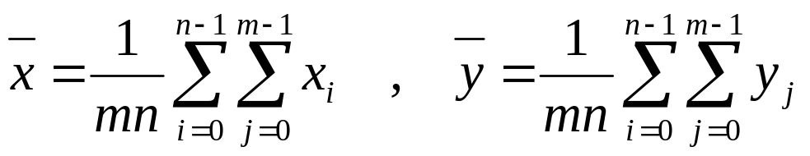
8.1 图像的基本特征
8.1.1 几何方向
1. 位置和方向
(1) 图像中物体(图形或区域)的位置，定义为物体的面积中心。面积中心就是图形的质心O(见图8-1)。因二值图像质量分布是均匀的，故质心和形心重合。若图像中的物体对应的像素位置坐标为(x_{i}，y_{j}) (i=0，1，…，n－1；j=0，1，…，m－1)，则可用式(10-1)计算其质心位置坐标：
(8-1)

Slide 3
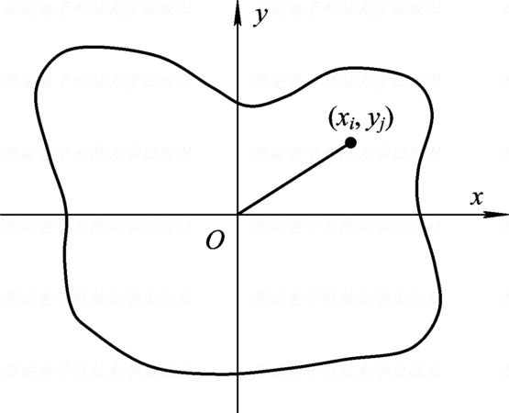
图8-1 物体位置由质心表示

Slide 4
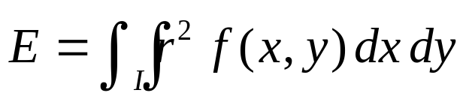
2. 方向
确定物体的方向有一定难度。如果物体是细长的，则可以把较长方向的轴定为物体的方向，如图8-2所示。通常，将最小二阶矩轴(最小惯量轴在二维平面上的等效轴)定义为较长物体的方向。也就是说，要找出一条直线，使下式定义的E值最小：
(8-2)
式中： r是点(x，y)到直线的垂直距离。

Slide 5
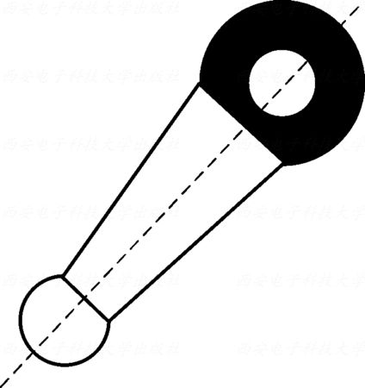
图8-2 物体方向可由最小惯量轴定义

Slide 6
2. 周长
区域的周长定义为区域的边界长度。区域的周长在区别具有简单或复杂形状物体时特别有用。一个形状简单的物体用相对较短的周长来包围它所占有的面积。通常，测量这个距离时包含了许多90°的转弯，从而扩大了周长值。
由于周长表示方法不同，因而计算方法不同，常用的简便方法如下：
(1) 当把图像中的像素看做单位面积小方块时，则图像中的区域和背景均由小方块组成。区域的周长即为区域和背景缝隙的长度和，此时，边界用隙码表示。因此，求周长就是计算隙码的长度。

Slide 7

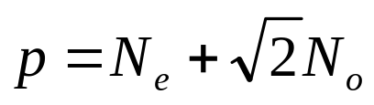
(2) 当把像素看做一个个点时，则周长用链码表示，求周长也即计算链码长度。此时，当链码值为奇数时，其长度记作 ；当链码值为偶数时，其长度记作1。周长p表示为
(8-3)
式中： Ne、No分别是边界链码(8方向)中走偶步与走奇步的数目。
周长也可以简单地从物体分块文件中通过计算边界上相邻像素的中心距离的和得到。
(3) 周长用边界所占面积表示，也即边界点数之和，每个点占面积为1的一个小方块。
边界的编码方法请参考10.2.6节。

Slide 8
以图8-3所示的区域为例，采用上述三种计算周长的方法求得边界的周长分别是：
(1) 边界用隙码表示时，周长为24；
(2) 边界用链码表示时，周长为10+5 ；
(3) 边界用面积表示时，周长为15。

Slide 9
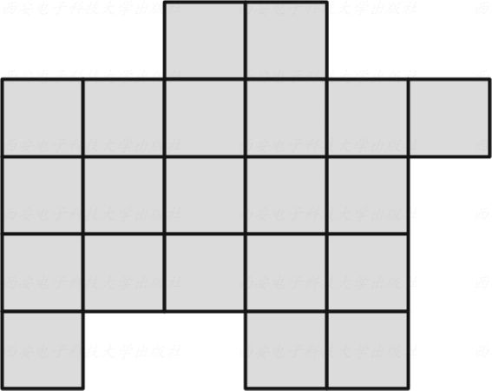
图8-3 周长计算实例

Slide 10
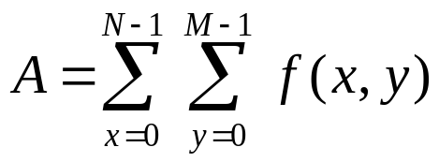
3. 面积
面积只与物体的边界有关，而与其内部灰度级的变化无关。一个形状简单的物体用相对较短的周长来包围它所占有的面积。
1. 像素计数面积
最简单的(未校准的)面积计算方法是统计边界内部(也包括边界上)的像素的数目。面积A计算公式见式(8-4)：
(8-4)
对二值图像而言，若用1表示物体，用0表示背景，其面积就是统计f(x，y)=1的个数。

Slide 11
2. 由边界行程码或链码计算面积
由各种封闭边界区域的描述来计算面积也很方便，可分如下情况：
(1) 已知区域的行程编码，只需把值为1的行程长度相加，即为区域面积。
(2) 若给定封闭边界的某种表示，则相应连通区域的面积应为区域外边界包围的面积减去它的内边界包围的面积(孔的面积)。
下面，以边界链码表示为例，说明通过边界链码求出所包围面积的方法。

Slide 12
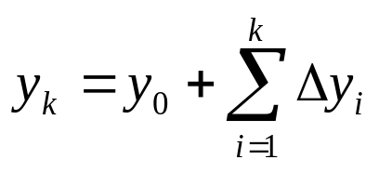
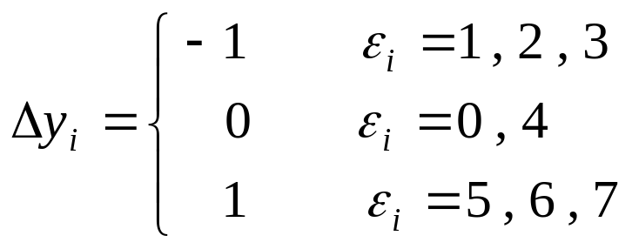
设屏幕左上角为坐标原点，起始点坐标为(x₀ ，y₀)，第k段链码终端的y坐标为
(8-5)
式中：
(8-6)

Slide 13
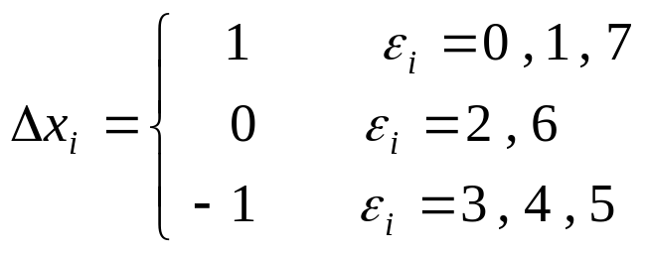
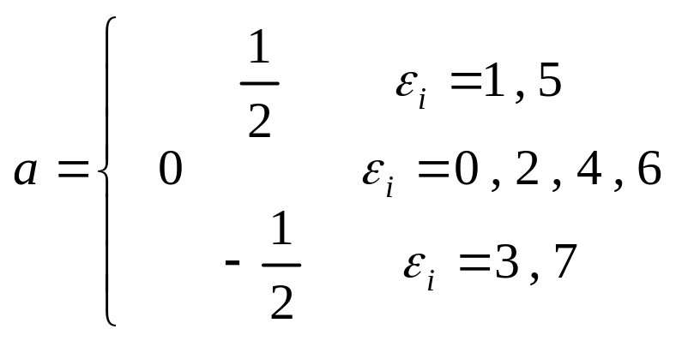
ε_{i}是第i个码元。设：

Slide 14
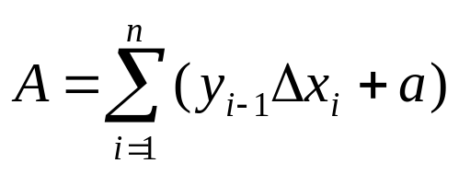
则相应边界所包围的面积为
(8-7)
用式(8-7)求得的面积，即用链码表示边界时边界内所包含的单元方格数。

Slide 15
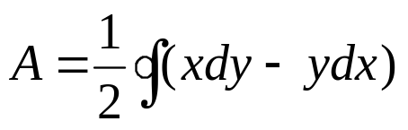
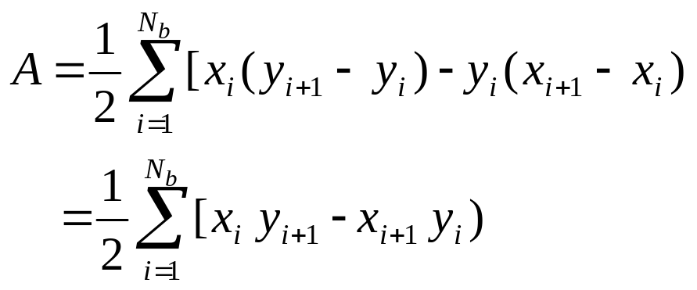
（3） 用边界坐标计算面积
Green定理表明，在x-y平面中的一个封闭曲线包围的面积由其轮廓积分给定，即
(8-8)
其中，积分沿着该闭合曲线进行。将其离散化，式(8-8)变为
(8-9)
式中： N_{b}为边界点的数目。

Slide 16
4. 长轴和短轴
当物体的边界已知时，用其外接矩形的尺寸来刻画它的基本形状是最简单的方法，如图8-4(a)所示。求物体在坐标系方向上的外接矩形，只需计算物体边界点的最大和最小坐标值，便可得到物体的水平和垂直跨度。但是，对任意朝向的物体，需要先确定物体的主轴，然后计算主轴方向上的长度和与之垂直方向上的宽度，这样的外接矩形是物体最小外接矩形(Minimum Enclosing Rectangle，MER)。

Slide 17
计算MER的一种方法是，以每次3°左右的增量在90°范围内旋转物体边界。每旋转1次记录外接矩形边界点的最大和最小x，y值。旋转到某一个角度后，外接矩形的面积达到最小，这时外接矩形的长度和宽度分别为长轴和短轴，如图8-4(b)所示。此外，主轴可以通过矩(Moments)的计算得到，也可以用求物体的最佳拟合直线的方法求出。

Slide 18
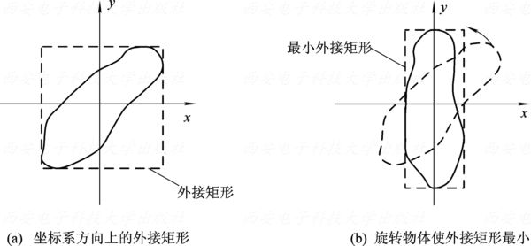
图8-4 MER法求物体的长轴和短轴

Slide 19
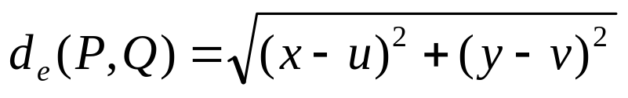

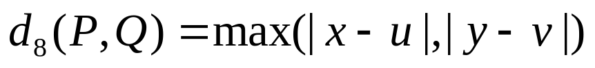
5. 距离
图像中两点P(x，y)和Q(u，v)之间的距离是重要的几何性质，常用如下三种方法量测。
(1) 欧几里德距离：
(8-10)
(2) 市区距离：
(8-11)
(3) 棋盘距离：
(8-12)

Slide 20
显然，欧几里德距离为P、Q间的直线距离。以P为起点的市区距离小于等于t的点形成以P为中心的菱形，图8-5(a)为t≤2时用点的距离表示的这些点。可见，d₄(P，Q)是从P到Q最短的4路径的长度。同样，以P为起点的棋盘距离小于等于t的点形成以P为中心的正方形。例如，t≤2，用点的距离表示这些点时，如图8-5(b)所示。同样由图8-5(b)可见，d₈(P，Q)是从P到Q最短的8路径的长度。 d₄、d₈计算简便，且为正整数，因此常用来测量距离，而欧几里德距离很少被采用。

Slide 21
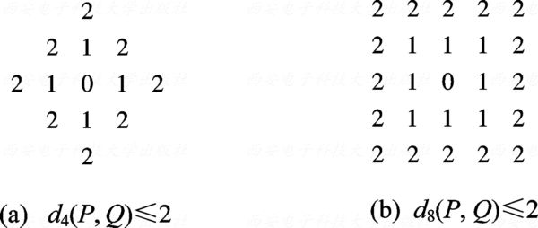
图8-5 两种距离表示法

Slide 22
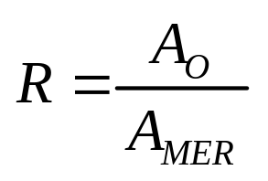
8.1.2 形状特征
1. 矩形度
矩形度反映物体对其外接矩形的充满程度，用物体的面积与其最小外接矩形的面积之比来描述：
(8-13)
式中： A_{O}是该物体的面积；A_{MER}是MER的面积。

Slide 23
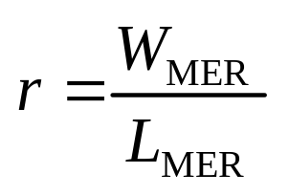
R的值在0～1之间。当物体为矩形时，R取得最大值1；圆形物体的R取值为π/4；细长的、弯曲的物体的R取值变小。
另外一个与形状有关的特征是长宽比r：
(8-14)
r即为MER宽与长的比值。利用r可以将细长的物体与圆形或方形的物体区分开来。

Slide 24
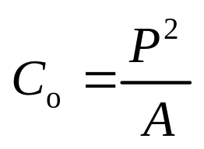
2. 圆形度
圆形度用来刻画物体边界的复杂程度。有四种圆形度测度。
(1) 致密度C_{o}
度量圆形度最常用的是致密度，即周长(P)的平方与面积(A)的比：
(8-15)

Slide 25
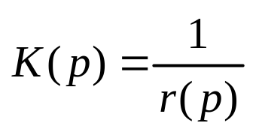
(2) 边界能量E
边界能量是圆形度的另一个指标。假定物体的周长为P，用变量p表示边界上的点到某一起始点的距离。边界上任一点都有一个瞬时曲率半径r(p)，它是该点与边界相切圆的半径(见图8-6)。p点的曲率函数是：

Slide 26
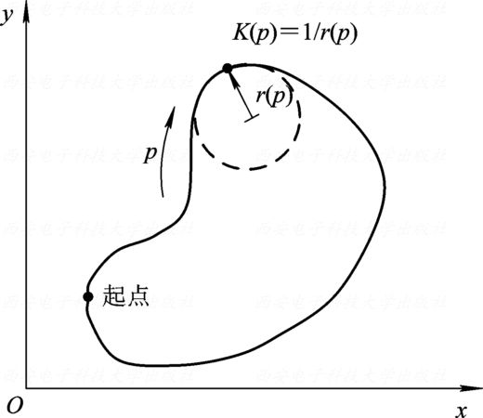
图8-6 曲率半径

Slide 27
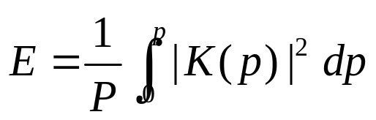
函数K(p)是周期为P的周期函数。可用式(8-16)计算单位边界长度的平均能量：
(8-16)
在面积相同的条件下，圆具有最小边界能量E₀＝(2π/P)²
=(1/R)²，其中R为圆的半径。曲率可以由链码算出，因而边界能量也可方便计算。

Slide 28
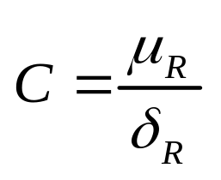
(3) 圆形性
圆形性(Circularity)C是一个用区域R的所有边界点定义的特征量，即
(8-17)
式中： μ_{R}是从区域重心到边界点的平均距离；δ_{R}是从区域重心到边界点的距离均方差：

Slide 29
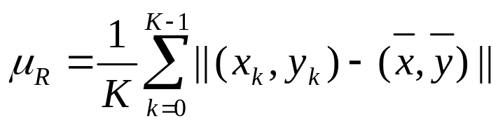
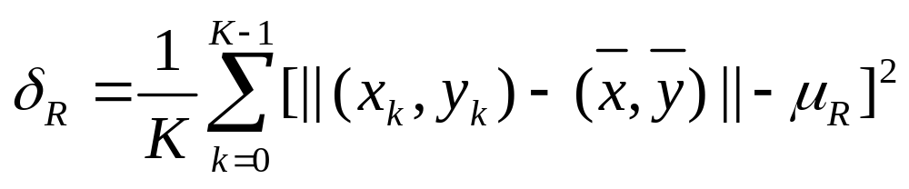
(8-18)
(8-19)
当区域R趋向圆形时，特征量C是单调递增且趋向无穷的，它不受区域平移、旋转和尺度变化的影响，可以推广用以描述三维目标。

Slide 30

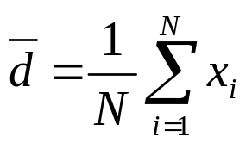
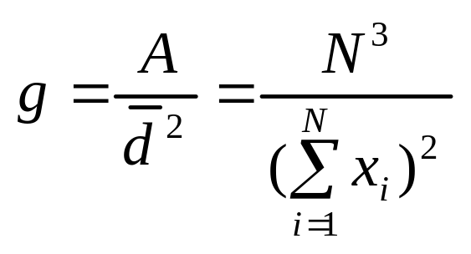
(4) 面积与平均距离平方的比值
圆形度的第四个指标利用了物体内部的点到与其最近的边界点的平均距离 ，即
(8-20)
式中： x_{i}是从具有N个点的物体中的第i个点到与其最近的边界点的距离。相应的形状度量为
(8-21)

Slide 31
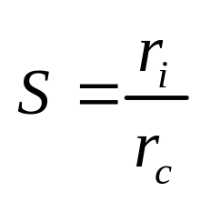
3. 球状性
球状性(Sphericity)S既可以描述二维目标也可以描述三维目标，其定义为
(8-22)
在二维情况下，r_{i}代表区域内切圆(Inscribed Circle)的半径，而rc代表区域外接圆(Circumscribed Circle)的半径，两个圆的圆心都在区域的重心上，如图8-7所示。
当区域为圆时，S达到最大值1.0，而当区域为其它形状时，则有S＜1.0。S不受区域平移、旋转和尺度变化的影响。

Slide 32
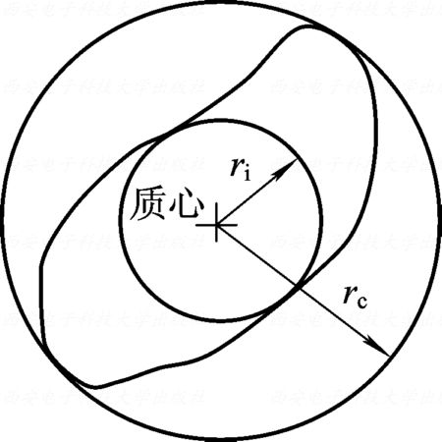
图8-7 球状性定义示意图

Slide 33
4. 偏心率
偏心率(Eccentricity)E0也可叫伸长度(Elongation)，在一定程度上描述了区域的紧凑性。偏心率E₀有多种计算公式。一种简单方法是用区域主轴(长轴)长度与辅轴(短轴)长度的比值，如图8-8所示。不过这种计算受物体形状和噪声影响较大。

Slide 34
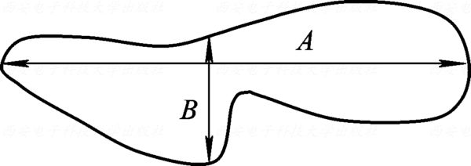
图8-8 偏心率度量

Slide 35
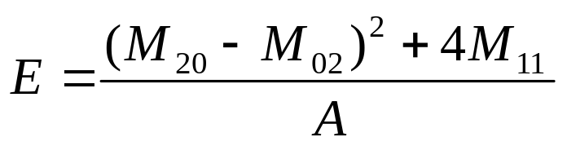
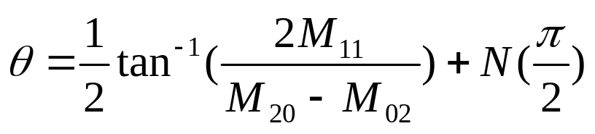
另一种方法是计算惯性主轴比。Tenebaum提出计算偏心率的近似公式如下：
(8-23)
主轴方向角：
(8-24)

Slide 36
5. 形状描述子
对物体进行描述时，我们希望使用一些比单个参数更丰富的细节，但又比用图像本身更紧凑的方法描述物体形状。形状描述子便能对物体形状进行简洁的描述，包括边界链码、
差分链码、傅立叶描述子等。

Slide 37
1) 边界链码
链码是边界点的一种编码表示方法，其特点是利用一系列具有特定长度和方向的相连的直线段来表示目标的边界。因为每个线段的长度固定而方向数目取为有限，所以，只有边界的起点需要用绝对坐标表示，其余点均可只用接续方向来代表偏移量。由于表示一个方向数比表示一个坐标值所需比特数少，而且对每一个点只需一个方向数就可以代替两个坐标值，因此，链码表达可大大减少表示边界的数据量。

Slide 38
数字图像一般是按固定间距的网格采集的，因此，最简单的链码是跟踪边界并赋给每两个相邻像素的连线一个方向值。常用的有4方向和8方向链码，其方向定义分别如图8-9(a)、(b)所示。
对图8-9(c)所示边界，若设起始点O的坐标为(5，5)，则分别用如下4方向和8方向链码表示区域边界：
4方向链码： (5，5)1 1 1 2 3 2 3 2 3 0 0；
8方向链码： (5，5)2 2 2 4 5 5 6 0 0。

Slide 39
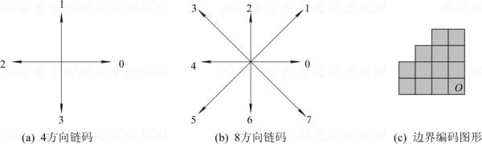
图8-9 码值与方向对应关系

Slide 40
实际中直接对分割所得的目标边界编码有可能出现两个问题： 一是码串比较长；二是噪声等干扰会导致小的边界变化从而使链码发生与目标整体形状无关的较大变动。常用的改进方法是对原边界以较大的网格重新采样，并把与原边界点最接近的大网格点定为新的边界点。这种方法也可用于消除目标尺度变化对链码的影响。
链码与选择的起点有关。对同一个边界，若用不同的边界点作为链码起点，则得到的链码是不同的。为解决这个问题，可把链码归一化，下面介绍一种具体的做法。
给定一个从任意点开始而产生的链码，可把它看做一个由各方向数构成的自然数。首先，将这些方向数依一个方向循环，以使它们所构成的自然数的值最小；然后，将转换后所对应的链码起点作为这个边界的归一化链码的起点。

Slide 41
2)一阶差分链码
用链码表示目标边界时，若目标平移，链码不会发生变化，而目标旋转则链码会发生变化。为解决这个问题，可利用链码的一阶差分来重新构造一个表示原链码各段之间方向变化的新序列。这相当于把链码进行旋转归一化。一阶差分可用相邻两个方向数按反方向相减(后一个减去前一个)得到。如图8-10所示，上面一行为原链码(括号中为最右一个方向数循环到左边)，下面一行为上面一行的数两两相减得到的差分码(注意： 若差为－1，则表示－1的相反方向3)。左边的目标在逆时针旋转90°后成为右边的形状，可见，原链码发生了变化，但差分码并没有变化。

Slide 42
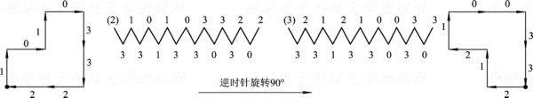
图8-10 利用一阶差分对链码旋转归一化

Slide 43
3) 傅立叶描述子
对边界的离散傅立叶变换表达，可以作为定量描述边界形状的基础。采用傅立叶描述的一个优点是将二维问题简化为一维问题，即将x-y平面中的曲线段转化为一维函数f(r)(在r-f(r)平面上)，也可将x-y平面中的曲线段转化为复平面上的一个序列。具体就是将x-y平面与复平面u-v重合，其中实部u轴与x轴重合，虚部v轴与y轴重合，这样可用复数u+jv的形
式来表示给定边界上的每个点(x，y)。这两种表示在本质上是一致的，是点点对应的(见图8-11)。

Slide 44
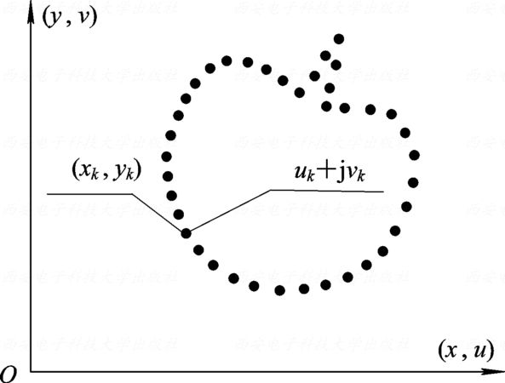
图8-11 边界点的两种表示方法

Slide 45
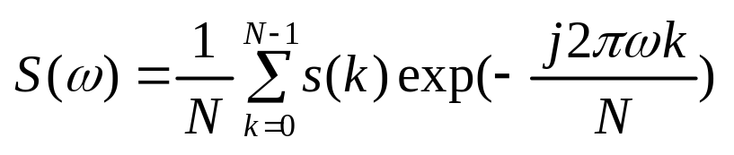
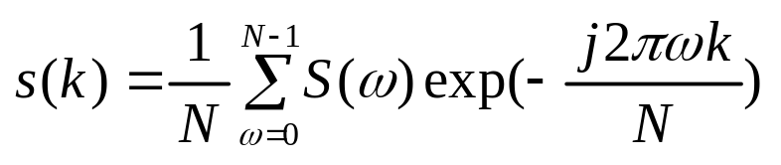
现考虑一个由N个点组成的封闭边界，从任一点开始绕边界一周便得到一个复数序列:
s (k) = u(k) + j v(k) k=0,1,… , N-1
s(k)的离散傅立叶变换是：
ω=0,1,… , N-1
(8-25)
S(ω)可称为边界的傅立叶描述，它的傅立叶逆变换是：
k=0,1,… , N-1
(8-26)

Slide 46
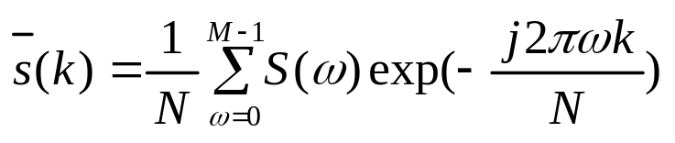
可见，离散傅立叶变换是个可逆线性变换，在变换过程中信息没有任何增减。这为我们有选择地描述边界提供了方便。只取S(ω)的前M个系数即可得到s(k)的一个近似：
k=0,1,… , N-1
(8-27)
需注意，式(8-27)中k的范围不变，即在近似边界上的点数不变，但ω的范围缩小了，即为重建边界点所用的频率项少了。傅立叶变换的高频分量对应一些细节而低频分量对应总体形状，因此，用一些低频分量的傅立叶系数足以近似描述边界形状。

Slide 47
8.2 角 点 特 征
角点没有一个准确的数学定义， 通常认为角点是二维图像亮度变化最剧烈或图像边缘曲线上曲率值最大的像素点。 作为一个重要的局部特征， 角点利用极少的像素， 集中了图像很多重要的形状信息， 具有旋转不变的特点， 且对光照变化不敏感。 利用角点可以大大减少信息数据量， 有效提高计算速度， 因而在图像匹配、 摄像机标定、 三维重建、 运动物体的跟踪及模式识别等领域有着重要的应用。

Slide 48
角点检测算法应满足4个准则： ① 检测性， 即在不考虑噪声的条件下， 算法应能检测出图像中所有的角点； ② 定位性， 即检测出的角点位置应尽可能准确； ③ 稳定性， 即从同一场景的图像序列中检测到的角点应能互相对应； ④ 复杂性， 即应具有较低的计算复杂度， 减少人工干预，
使得算法能快速实现。

Slide 49
角点检测方法可大致分为两类： 基于边缘的检测算法和基于灰度变化的检测算法。 基于边缘的检测算法先提取图像的边缘信息， 然后寻找轮廓上曲率最大的点或拐点， 或进行多边形拟合寻找特征点。 此类方法仅处理边界像素， 因此计算量小且运算速度快， 但容易受噪声影响，
且对边缘提取结果具有依赖性。 基于灰度的角点检测算法通过对图像的局部结果进行分析， 直接利用角点本身的性质检测， 已成为角点检测算法的主要趋势。 本节将介绍Moravec、 Harris和SUSAN等3个基于灰度变化的角点检测算法。

Slide 50
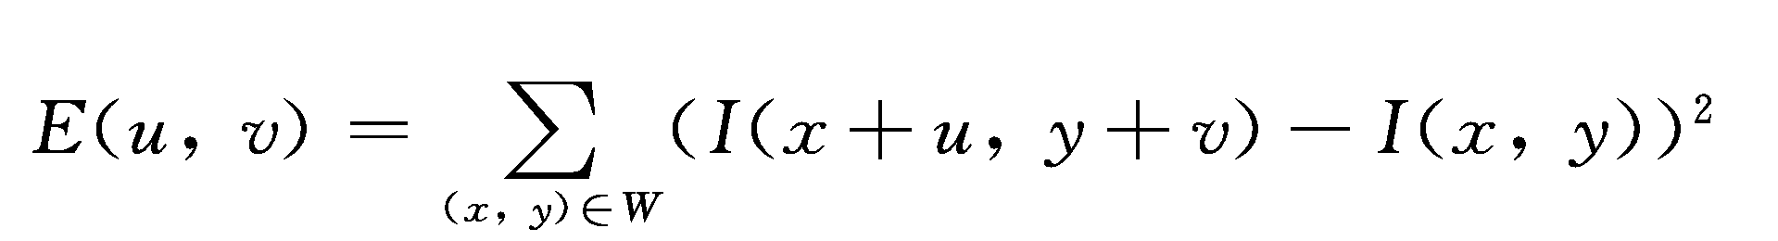
8.2.1 Moravec算法
Moravec在1977年提出了基于灰度变化的角点提取算法。 它通过判断一个窗中各个方向的灰度值的变化来检测角点， 当各个方向的灰度值均有较大的变化时， 则认为存在一个角点。 以像素点(x_{o}，y_{o})为中心的局部窗口中沿(u，v)方向的图像灰度变化E( u， v)可表示为
（8-28）

Slide 51
Moravec算法的思想具有合理性。 如图8-12所示， 例如， 当该窗口周围为一个光滑区域时， 其在各个方向的灰度变化都小； 当该窗口周围为边结构时， 沿着边界方向的灰度值变化较小； 而当该窗口周围为一个角结构时， 其在各个方向的灰度值都有较大的变化， 因此Moravec算法能
将角点检测出来。 但是， Moravec算法虽然简单， 但计算复杂度高， 效率低。 由于该算法只对四个方向进行取样并取极小值， 所以对图像边缘、 孤立点和噪声点特别敏感， 误检测率很高。

Slide 52
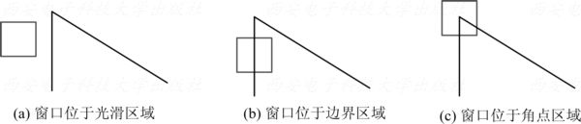
图8-12 Moravec算法检测角点示意图

Slide 53
8.2.2 Harris算法
1988年， Harris在Moravec算法的基础上， 提出了一种新的角点检测算法。 为了克服噪声的影响， Harris考虑了窗口中不同位置的点对图像灰度变化统计的影响， 将式(8-28)改写为
(8-29)

Slide 54
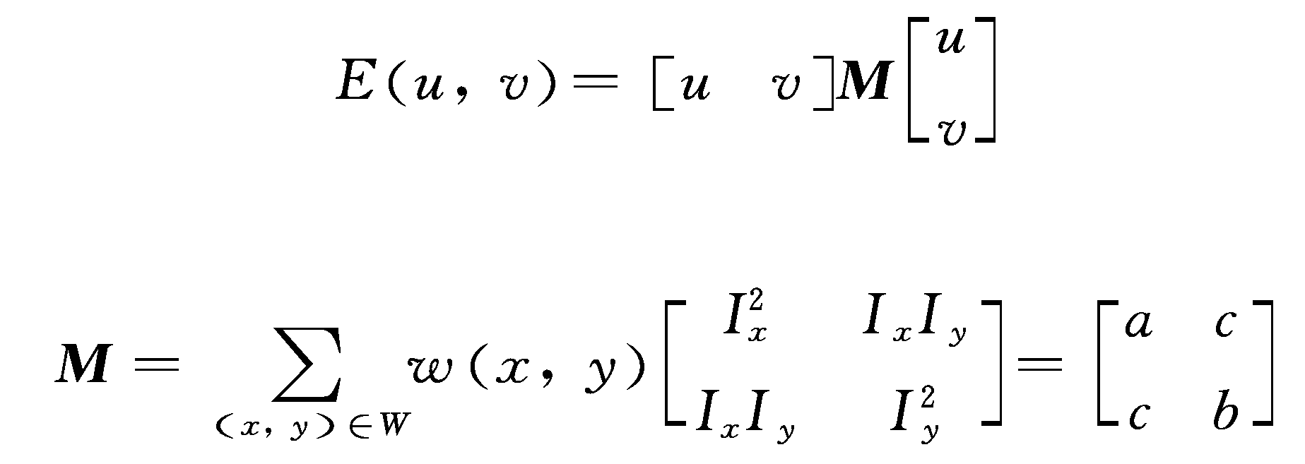
根据全微分公式， 对式(8-29)右边I(x+u， y+v)项进行泰勒展开：
将上式代入式（8-29）， 并整理成矩阵相乘的形式， 得到下式：
(8-30)
其中
(8-31)

Slide 55
矩阵M称为Harris矩阵， 它决定了图像在各个方向的能量变化。 矩阵M的性质由其两个特征值λ₁和λ₂所决定。 图8-13显示了λ₁和λ₂与图像特征之间的关系。

Slide 56
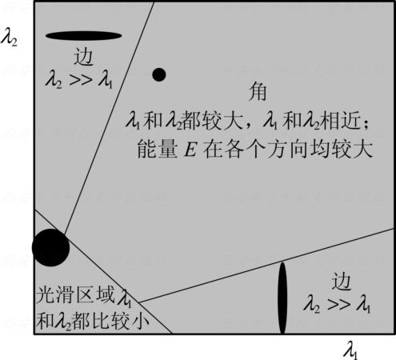
图8-13 矩阵M的特征值与图像特征间的对应关系

Slide 57
根据矩阵的特征值与图像特征的对应关系， Harris采用矩阵的行列式和迹检测角， 定义如下：
R=det(M)-k · (trace(M))² （8-32）
式中： det(M)=ab-c²； trace(M)=a+b； k是一个常量， 通常取0.04~0.06。 当R大于某个给定的阈值， 并且是一个局部极大值时， 即认为相应局部窗口的中心点是一个角点。

Slide 58
OpenCV提供了Harris角点检测算法， 实现函数为cornerHarris。 图8-14是对一幅建筑物场景的角点检测结果。 Harris角点检测的完整代码请读者登录出版社网站下载， 文件路径： code＼src＼chapter08＼code08 01harrisCorDet.cpp。

Slide 59
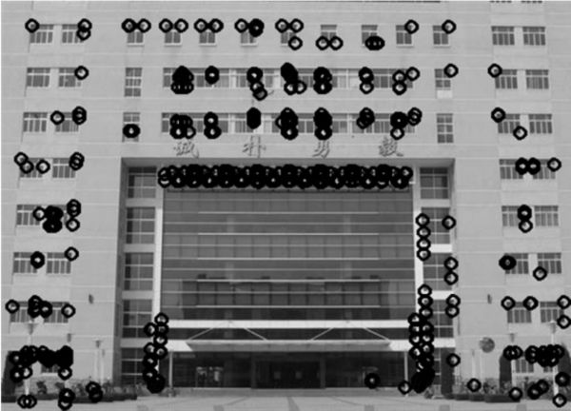
图8-14 Harris角点检测结果

Slide 60
8.2.3 SUSAN算法
SUSAN算法是1997年由Smith和Brady提出的一种直接利用灰度值进行角点检测的算法。 它基于一个圆形模板， 统计每个以像素为中心的模板邻域的灰度值与中心点灰度值相近点的个数， 称为SUSAN面积。 如果SUSAN面积小于某个阈值， 则认为该点是一个候选角点。

Slide 61
SUSAN设计了一个半径为3的圆形模板， 含37个像素。 如图8-15(a)所示， 模板中心点称为核子， 表示待检测的点。 如图8-15(b)所示， 将模板在图像的每个像素点上移动， 当模板核子位于图像中亮度一致的区域内时， SUSAN面积最大， 其值为圆形模板的面积； 随着模板核子离图像边缘越来越近， 其面积越来越小； 当模板中心靠近角点时， 其面积值进一步减少， 当模板中心落在角点上时， 其面积达到局部最小值。

Slide 62
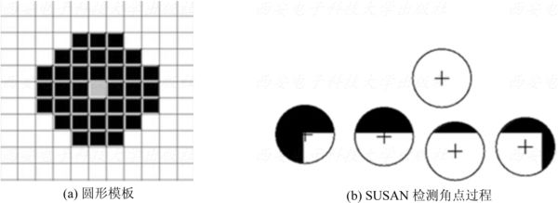
图8-15 SUSAN角点检测算法

Slide 63
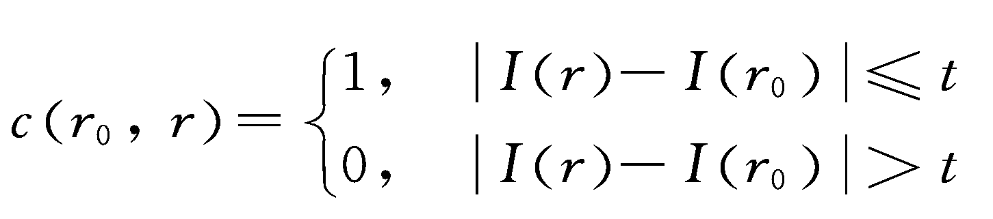
SUSAN检测角点的算法过程如下： 
（1） 将SUSAN模板在图像上滑动， 遍历整个图像， 在每个位置上比较模板核子与邻域内位置的灰度值：
(8-33)

Slide 64
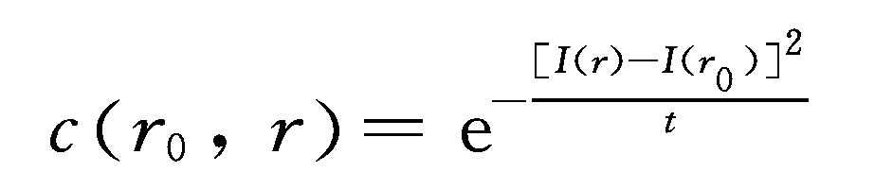
式中， r₀是模板的核子； r是模板内的其他点； I为图像的灰度值； t为判断两个点灰度值是否相似的阈值； c(r₀， r)是判断r是否属于SUSAN区域的判别函数。 式(8-34)是另一种常用的判别函数：
（8-34）

Slide 65
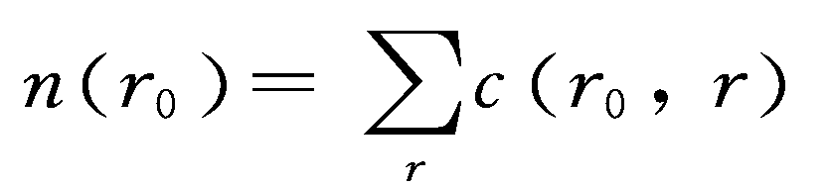
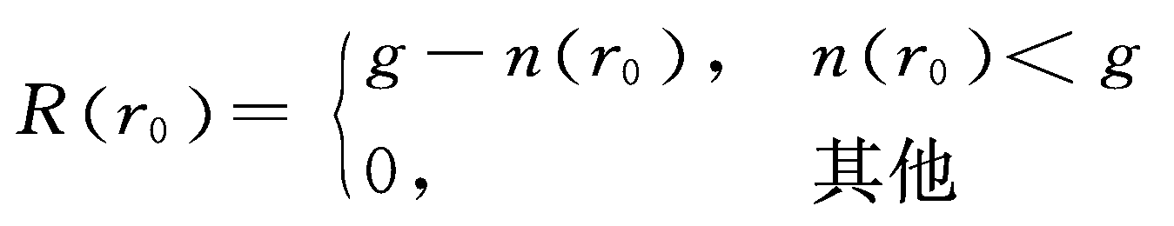
（2） 统计模板内与核子灰度值相近的像素总数：
（8-35）
（3） 根据设置的阈值g， 得到角点响应值：
（8-36）
（4） 将具有局部极大值的点认为是角点。 

Slide 66
图8-16是利用SUSAN算法检测的角点结果。 SUSAN算法的优点在于直接对像素的邻域灰度值比较进行角点检测， 不需要计算梯度， 不需插值而且不依赖于图像分割的结果。 因此， 其计算复杂度低于Harris算法， 在图像处理中得到广泛的应用。 但它限制角点检测区域在相似亮度的集中范围， 这与角点的分布定义有一定的冲突。 另外， SUSUAN方法只能提供角点的位置， 无法给出角点的尺度和方向， 这给后续的图像匹配带来一定的局限性。

Slide 67

图8-16 SUSAN角点检测结果

Slide 68
8.3 纹 理 分 析
当物体在纹理上与其周围背景或其他物体有较大差别时， 图像分割必须以纹理为基础。 目前对纹理尚无统一的定义。 纹理(Texture)一词最初指纤维物的外观， 一般来说， 可以认为纹理是由许多相互接近的、 互相编织的元素构成的， 它们富有周期性。 因此， 可将纹理定义为“任
何事物构成成分的分布或特征， 尤其是涉及外观或触觉的品质”。 与图像分析直接有关的定义是： 一种反映一个区域中像素灰度级的空间分布的属性。

Slide 69
纹理可分为人工纹理和自然纹理。 人工纹理是某种符号的有序排列， 这些符号可以是线条、 点和字母等， 是有规则的。 自然纹理是具有重复排列现象的自然景象， 如砖墙、 森林和草地等照片， 往往是无规则的。 图8-17(a)是人工纹理图例， 图8-17(b)是自然纹理图例。 

Slide 70

图8-17 人工纹理与自然纹理

Slide 71
认识纹理有两种方法： 一是凭人们的直观印象， 二是凭图像本身的结构。 从直观印象的观点出发， 便会产生多种不同的统计纹理特征， 当然可以采用统计方法对纹理进行分析。 从图像结构的观点出发， 则认为纹理是结构， 纹理分析应该采用句法结构方法。 一般常用如下三种方法来描述和度量纹理： 统计法、 结构法和频谱法。 下面分别介绍这三种方法。

Slide 72
8.3.1 统计法
1. 灰度差分统计法
设(x，y)为图像中的一点， 该点与和它只有微小距离的点(x+Δx， y+Δy)的灰度差分值为 gΔ(x，y)=g(x，y)－g(x+Δx ，y+Δy) （8-37）
式中， gΔ为灰度差分。 设灰度差分的所有可能取值共有 m级， 令点(x，y)在整幅图像上移动， 累计出gΔ(x，y)取各个数值的次数， 由此便可以作出gΔ(x，y)的直方图。 由直方图可以知道gΔ(x，y)取值的概率pΔ(i)， i在1～m间取值。

Slide 73

该方法采用如下参数描述纹理图像的特征： 
(8-38)
(8-39)
(8-40)
（1） 对比度：
（2） 角度方向二阶矩：
（3） 熵：
（4） 平均值：
(8-41)

Slide 74
2. 行程长度统计法
设点(x ， y)的灰度值为g， 与其相邻点的灰度值也可能为g。 统计出从任一点出发沿θ方向上连续n个点均具有灰度值g发生的概率， 记为p(g，n)。 在同一方向上具有相同灰度值的像素个数n称为行程长度。 由p(g，n)可以定义出如下参数， 这些参数能够较好地描述纹理特征。

Slide 75

（1） 长行程加重法：
(8-42)
（2） 灰度值分布：
(8-43)

Slide 76

（1） 长行程加重法：
(8-44)
（2） 灰度值分布：
(8-45)
式中： N²为像素总数。

Slide 77
8.3.2 空间自相关函数纹理测度
纹理常用它的粗糙度来描述。 例如， 在相同观察条件下， 毛料织物要比丝织品粗糙。 粗糙度的大小与局部结构的空间重复周期有关， 周期越小纹理越细。 这种感觉上的粗糙与否不足以定量纹理的测度， 但可说明纹理测度的变化倾向。 即小数值的纹理测度表示细纹理， 大数值的纹理测度表示粗纹理。 空间自相关函数可以作为纹理测度， 具体方法如下。

Slide 78

设图像为f(m，n)， 自相关函数可由式（8-46）定义：
（8-46）
式（8-46）对(2w+1)×(2w+1)窗口内的每一个像素点(j，k)与偏离值为ε ， η=0， ±1， ±2， …， ±T的像素之间的相关值进行计算。

Slide 79

给定偏离(ε，η)时， 一般纹理区的相关性比细纹
理区高， 因而纹理粗糙性与自相关函数的扩展成正比。 自相关函数扩展的一种测度是二阶矩， 即
(8-47)
纹理越粗糙则T越大， 因此， 可以用T作为度量粗糙度的一种参数。

Slide 80
8.3.3 频谱法
频谱法借助于傅立叶频谱的频率特性， 来描述周期的或近似周期的二维图像模式的方向性。 常用的３个性质是：  (1) 傅立叶频谱中突起的峰值对应纹理模式的主方向；  (2) 频谱中的峰在频域平面的位置对应模式的基本
周期； 
(3) 若用滤波去除周期性成分， 则剩下的非周期性部分可用统计方法来描述。

Slide 81
实际检测中， 为简便起见可将频谱转化到极坐标系中， 此时频谱可用函数S(r，θ)表示， 如图8-18所示。 对每个确定的方向θ， S(r，θ)是一个一维函数S_{θ}(r)； 对每个确定的频率r， S(r，θ)是一个一维函数S_{r}(θ)。 对给定的θ， 分析S_{θ}(r)可得到频谱沿原点射出方向的行为特性； 对给定的r， 分析S_{r}(θ)可得到频谱在以原点为中心的圆上的行为特性。

Slide 82

如果将这些函数对下标求和则可得到更为全局性的描述：
(8-48)
(8-49)
式中： R为以原点为中心的圆的半径。

Slide 83
S(r)和S(θ)构成整个图像或图像区域纹理频谱能量的描述。 图8-18(a)、 (b)给出两个纹理区域和频谱示意图， 比较两条频谱曲线可看出两种纹理的朝向区别， 还可从频谱曲线计算其最大值的位置等。

Slide 84

图8-18 纹理和对应的频谱示意图

Slide 85
图8-19为一个简单示例。 图8-19(a)为原图像， 灰度级为16级， 为使联合概率矩阵简单些， 首先将其灰度级数减为4级。 这样， 图8-19(a)变为图8-19(b)的形式。 (g₁，g₂)分别取值为0、 1、 2、 3， 由此， 将(g₁，g₂)各种组合出现的次数排列起来， 便可得到图8-19(c)～图8-19(e)所示的联合概率矩阵。

Slide 86

图8-19 联合概率矩阵计算示例

Slide 87
可见， 距离差分值(a，b)取不同的数值组合， 便可得到不同情况下的联合概率矩阵。 (a，b)取值要根据纹理周
期分布的特性来选择， 对于较细的纹理， 选取(1， 0)、 (1， 1)、 (2， 0)等小的差分值。 当(a，b)取值较小时， 对应于变化缓慢的纹理图像， 其联合概率矩阵对角线上的数
值较大； 当纹理变化越快时， 则对角线上的数值越小，
而对角线两侧上的元素值越大。 为了能描述纹理的状况， 需要选取能综合表现联合概率矩阵状况的参数， 典型参数如下：

Slide 88

(8-50)
(8-51)
(8-52)
(8-53)

Slide 89

式中
Q₁～Q₄代表的图像特征并不是很直观， 但它们是描述纹理特征相当有效的参数。

Slide 90
8.3.5 纹理的句法结构分析法
在纹理的句法结构分析中， 把纹理定义为结构基元按某种规则重复分布所构成的模式。 为了分析纹理结构， 可按如下两个步骤描述结构基元的分布规则： ① 从输入图像中提取结构基元并描述其特征； ② 描述结构基元的分布规则。 具体做法如下：

Slide 91
首先， 把一幅纹理图片分成许多窗口， 也就是形成子纹理。 最小的小块就是最基本的子纹理， 即基元。 纹理基元可以是一个像素， 也可以是4个或9个灰度比较一致的像素集合。 纹理的表达可以是多层次的， 如图8-20(a)所示。 它可以从像素或小块纹理一层一层地向上拼合。当然， 基元的排列可有不同规则， 如图8-20(b)所示， 第一级纹理排列为ABA， 第二级排列为BAB等， 其中A、 B代表基元或子纹理。 这样便组成一个多层的树状结构， 可用树状文法
产生一定的纹理并用句法加以描述。

Slide 92

图8-20 纹理的树状描述及排列

Slide 93
纹理树状安排的第一种方法如图8-20(c)所示， 树根安排在中间， 树枝向两边伸出， 每个树枝有一定的长度。 第二种方法如图8-20(d)所示， 树根安排在一侧， 分枝都向另一侧伸展。
 在纹理判别时， 首先将纹理图像分成固定尺寸的窗口， 用树状文法说明属于同纹理图像的窗口， 可以用树状自动机识别树状， 因此， 对每一个纹理文法可建立一个“结构保存的误差修正树状自动机”。 该自动机不仅可以接收每个纹理图像中的树， 而且能用最小距离判据， 辨识类似的有噪声的树。此后, 可以对分割成窗口的输入图像进行分类。

Slide 94
8.4 不 变 矩 特 征
8.4.1 矩的定义
对于二元有界函数f(x，y)， 它的(j+k)阶矩M_{jk}定义为
（8-54）
由于j和k可取所有的非负整数值， 因此形成一个矩的无限集。 而且， 该集合完全可以确定函数f(x，y)本身。 换句话说， 集合{M_{jk} }对于函数f(x，y)是唯一的， 也只有f(x，y)才具有该特定的矩集。

Slide 95


为了描述形状， 假设f(x，y)在目标物体取值为1， 背景为0， 即函数只反映了物体的形状而忽略其内部的灰度
细节。 
参数j＋k称为矩的阶。 特别地， 零阶矩是物体的面积， 即
(8-55)
对二维离散函数f(x，y)， 零阶矩可表示为
(8-56)

Slide 96


8.4.2 质心坐标与中心矩
当j=1， k=0时， M₁₀对二值图像来讲就是物体上所有点的x坐标的总和， 类似地， M₀₁就是物体上所有点的y坐标的总和， 所以：
(8-57)
即为二值图像中一个物体的质心的坐标。
中心矩定义为
(8-58)

Slide 97

8.4.3 不变矩
相对于主轴计算并用面积归一化的中心矩， 在物体放大、 平移、 旋转时保持不变。 只有三阶或更高阶的矩经过规一化后不能保持不变性。 
对于j +k＝2， 3， 4， …的高阶矩， 定义归一化的中心矩为
(8-59)

Slide 98

利用归一化的中心矩， 可以获得6个不变矩组合， 它们对于平移、 旋转、 尺度等变换都是不变的， 6个不变矩为
(8-60)

Slide 99

8.4.4 主轴
使二阶中心矩从μ11变得最小的旋转角θ可由式(8-61）得出：
（8-61）
将x， y轴分别旋转θ角得坐标轴x′， y′， 称为该物体的主轴。 式(8-61)中在θ为90°时的不确定性可以通过如下条件限定解决： μ₂₀<μ₀₂ ， μ₃₀>0
如果物体在计算矩之前旋转θ角， 或相对于x′、y′轴计算矩， 那么矩具有旋转不变性。

Slide 100
8.5 图像匹配
8.5.1 模板匹配
1. 什么是模板匹配
模板就是一幅已知的小图像。模板匹配就是在一幅大图像中搜寻目标，已知该图中有要找的目标，且该目标同模板有相同的尺寸、方向和图像元素，通过一定的算法可以在图中找到目标，确定其坐标位置。如图8-21所示，输入图像中有9个英文字母，用事先设置的模板(英文字母K)在输入图像中按一定规律移动，并计算模板和输入图像中重合部分的特征向量的相关性，从而判断输入图像中是否有字母K。

Slide 101

图8-21 输入图像和模板

Slide 102
2. 模板匹配算法
1) 相关法
以8位灰度图像为例，模板T(m，n)叠放在被搜索图S(H，W)上平移，模板覆盖被搜索图的那块区域叫子图S_{ij}。i、j 为子图左上角在被搜索图S上的坐标，搜索范围是1≤i≤W-m；1≤j≤H-n，如图8-22所示。

Slide 103

图8-22 模板匹配算法示意图

Slide 104

可以用下式衡量T和S_{ij}的相似性：
(8-62)
式(8-62)的第一项为子图的能量，第三项为模板的能量，都与模板匹配无关；第二项是模板和子图的互相关，随(i，j)而改变。当模板和子图匹配时，该项有极大值。

Slide 105

将其归一化，得模板匹配的相关系数：
(8-63)
当模板和子图完全一样时，相关系数R(i，j)=1。在被搜索图S中完成全部搜索后，找出R的最大值R_{max}(im，jm)，其对应的子图S_{imjm}即为匹配目标。显然，用这种公式做图像匹配计算量大，速度较慢。

Slide 106

2) 误差法
另一种算法是衡量T和S_{ij}的误差，其公式为
(8-64)
E(i，j)为最小值处即为匹配目标。为提高计算速度，取一误差阈值E₀，当E(i，j)>E₀时就停止该点的计算，继续计算下一点。
被搜索的图越大，匹配速度越慢；模板越小，匹配速度越快。

Slide 107

3) 二次匹配误差算法
二次匹配误差算法中匹配分两次进行。第一次匹配是粗略匹配。取模板的隔行隔列数据，即1/4的模板数据，在被搜索图上进行隔行隔列扫描匹配，即在原图的1/4范围内匹
配。由于数据量大幅度减少，因而匹配速度显著提高。
误差阈值E₀按式(10-58)确定：
(8-65)
式中： e₀ 为各点平均的最大误差，一般取40～50 即可；m，n 分别为模板的长和宽。

Slide 108
第二次匹配是精确匹配。在第一次误差最小点(i_{min}，j_{min})的邻域内，即在对角点为(i_{min}-1，j_{min}-1)，(i_{min}+1，j_{min}+1)的矩形内进行搜索匹配，得到最后结果。实验结果表明，二次匹配误差法的速度比其它算法快10倍左右。

Slide 109
8.5.2 直方图匹配
为利用图像的颜色特征描述图像，可借助图像特征的统计直方图进行图像的匹配，这便是直方图匹配。由于篇幅所限，在此只给出常用直方图匹配的数学原理公式，有关算法请读者自行设计完成。

Slide 110

1. 直方图相交法
设H_{Q}(k)和H_{D}(k)分别为查询图像Q和数据库图像D的特征统计直方图，则两图像之间的匹配值d(Q，D)为
(8-66)

Slide 111


2. 欧几里得距离法
为减少计算量，可采用直方图的均值来粗略地表达颜色信息，对图像的R、G、B三个分量，匹配的特征矢量f是：
(8-67)
式中： μ_{R}、μ_{G}、μ_{B}分别是R、G、B三个分量直方图的零阶距。
此时查询图像Q和数据库图像D之间的匹配值为
(8-68)

Slide 112

3. 中心矩法
对直方图来说，均值是其零阶矩，更高阶的矩也可使用。设用 ， ， 分别表示查询图像Q的R、G、B三个分量直方图的i(i≤3)阶中心矩；用 ， ， 分别表示数据库图像D的R、G、B三个分量直方图的i(i≤3)阶中心矩，则它们之间的匹配值为
M^{i}_{QR}
M^{i}_{QG}
M^{i}_{QB}
M^{i}_{QR}
M^{i}_{QG}
M^{i}_{QB}
(8-69)
式中： W_{R}、W_{G}、W_{B}为加权系数。

Slide 113


4. 参考颜色法
距离法太粗糙，直方图相交法计算量太大，一种折中的方法是将图像颜色用一组参考色表示，这组参考色应能覆盖视觉上可感受到的各种颜色。参考色的数量要比原图像少，这样可计算简化的直方图，所以匹配的特征矢量是：
(8-70)
式中： r_{i}是第i种颜色出现的频率，N是参考颜色表的尺寸。加权后的查询图像Q和数据库图像D之间的匹配值为
(8-71)

Slide 114

式中：
前面四种方法中，后三种主要是从减少计算量的角度对第一种进行简化，但直方图相交法还有另外一个问题： 当图像中的特征并不能取遍所有的可取值时，统计直方图中会出现一些零值。这些零值的出现会对直方图的相交带来影响，从而使得由式(10-59)求得的匹配值并不能正确反映两图间的颜色差别。

Slide 115


5. 闵可夫斯基距离法
若两幅图像Q和D的直方图分别为H_{Q}和H_{D}，则颜色直方图匹配的计算方法可以利用度量空间的闵可夫斯基距离
(λ＝1，也叫“街坊”(City Block)距离)，按如下方法匹配：
(8-72)

Slide 116
R、G、B图像颜色是由不同亮度的红、绿、蓝三基色组成的，因此式(10-65)可以改写成：
(8-73)
式(8-73)在具体实施时，必须从所读取的各像素颜色值中分离出R、G、B三基色的亮度值。用这种方法进行颜色匹配的例子如图8-23所示(参见本书所附光盘)。

Slide 117

图8-23 街坊(City Block)距离法颜色匹配结果

Slide 118
如前所述，由于直方图丢失了颜色的位置信息，因此两幅图像可能内容完全不同，但直方图相似。所以，仅用简单的颜色直方图匹配也容易造成误识别。一种改进的方法是将图像划分成若干子块，分别对各子块进行匹配。由于子块的位置固定，各子块的直方图在一定程度上反映了颜色的位置特征，因此，子块划分与匹配的方法可以对物体运动、摄像机运动、镜头缩放等情况有更好的适应性。

Slide 119


6. X²直方图匹配
X²直方图匹配的计算公式如下：
(8-74)
对于R、G、B图像，X²直方图匹配的计算公式又可以变为
(8-75)

Slide 120
X²直方图匹配与模板匹配或颜色直方图匹配相比具有更好的识别率，识别镜头切换(Abrupt Scene Change)的效果良好，但对镜头渐变识别效果不好。

Slide 121
8.6 局部不变特征点提取
前述颜色直方图属于图像的全局特征， 它通常用于描述目标的整体性质。 但当目标受到局部遮挡时， 全局特征提取将面临困难。 此时， 一些能够稳定出现并且具有良好的可分性的点（称为局部特征）将对目标识别起到关键作用。 例如， 本章第1节所述的角点即为一种局部特征。局部特征也称为兴趣点、 显著点或关键点等， 它的局部邻域具有一定的模式特征。 

Slide 122
局部不变特征点的提取方法应具备以下特性： ① 重复度高， 不同角度拍摄下的同一场景的两幅图像的重叠区域中， 同一特征点能被检测到的重复程度高； ② 独特性， 检测到的特征点应与周围有明显的区别； ③ 局部性， 特征应该是局部的， 允许图像在不同的视觉条件下存在少量的几何失真； ④ 较多的数量， 特征点的数量应该足够的多， 增加匹配的可靠性； ⑤ 准确性，检测到的特征点应该在位置、 尺度等方面具有很高的准确性； ⑥ 高效性， 特征检测算法效率高， 满足实际应用的需求。 本节将介绍SIFT和SURF这两种目前常用的不变特征提取方法。

Slide 123
8.6.1 SIFT不变特征提取算法
SIFT（Scale-Invariant Feature Transform）是Lowe在1999年提出的一种提取局部特征进行图像配准的方法。 它能够稳定地检测出一幅图像中的局部特征点及其尺度和方向， 并基于检测的特征点进行图像匹配。 SIFT算子对图像的平移、 旋转和尺度变化具有不变性， 提取的特征点数量多， 对视角变化具有稳定性， 对噪声具有一定的鲁棒性， 已成为提取图像不变特征的经典算子。 下面介绍该算法的基本过程。

Slide 124
1. 建立尺度空间
SIFT算法的基础是Linderbog提出的尺度空间理论， 高斯函数是唯一可能的尺度空间内核。
一幅二维图像的尺度空间定义为
L(x，y，σ)=G(x，y，σ)*I(x，y) (8-76)

Slide 125
SIFT在高斯差分（DOG， Difference of Gaussian）
尺度空间检测图像中的感兴趣点， 尺度为σ的DOG公式定义为
D(x，y，σ)=L(x，y，kσ)－L(x，y，σ) (8-77)

Slide 126

图8-24和图8-25分别给出了一幅图像的高斯尺度空间和DOG尺度空间的处理结果。 其中， 初始尺度σ=1.6，k=2^{1/3}。
图8-24 图像的高斯尺度空间

Slide 127

图8-25 图像的DOG尺度空间

Slide 128
对一幅图像I， 建立其在不同尺度下的图像， 称为塔(Octave)。 第一个塔的尺度为原图大小， 后面每个塔为上
一个Octave降采样的结果， 即原图的1/4， 构成下一个塔。
图8-26是图像金字塔构造过程示意图。

Slide 129

图8-26 图像金字塔的建立

Slide 130
2. 特征点的提取
SIFT在DOG尺度空间寻找特征点， 将每个采样点均和它所有的相邻点比较， 判断其是否是相邻的图像域和尺度域上的极值点。 如图8-27所示， 中间的检测点需和它同尺度8个相邻点和上下相邻尺度对应的9×2个点， 共26个点比较， 以确保其是图像域和尺度域的极值点。

Slide 131

图8-27 特征点提取图

Slide 132
在确定图像中的特征点后， 为每个特征点计算一个方向， 依照该方向做进一步的计算。 利用关键点邻域像素的梯度方向分布特性为每个关键点指定方向参数， 使算子具备旋转不变性。
对于检测的每一个关键点， 采集其所在高斯金字塔3σ邻域窗口内像素的梯度和方向分布特征。 邻域内每一个像素梯度的模值和方向计算公式如下：

Slide 133

接着， 使用方向直方图统计邻域内像素的梯度方向。 该直方图将0°~360°的范围分为36个柱(bins)， 每柱为10°。 如图8-28所示， 方向直方图的峰值方向代表了关键点的主方向。 为了简化， 这里只画出8个方向的直方图。

Slide 134

图8-28 关键点邻域及其梯度直方图

Slide 135
方向直方图的峰值代表了该特征点处邻域梯度的主方向， 以直方图中峰值作为该关键点的方向。 为了增强匹配的鲁棒性， 保留峰值大于直方图峰值80%的方向作为该关键点的辅方向。
通常仅有15%的关键点被赋序多个方向， 但可以明显提高关键点匹配的稳定性。 图8-29是一幅图像的关键点及其主方向检测结果。

Slide 136

图8-29 图像的关键点及其主方向

Slide 137
3. 特征点描述子
在确定每一个关键点的位置、 尺度及方向后， 需为每个关键点建立一个描述子， 用一组向量将这个关键点描述出来， 用于图像匹配。 因此， 该描述子描述关键点及其邻域的结构特性时， 应该具有较高的独特性， 以便于提高特征点匹配的准确率。 
SIFT描述子对关键点周围图像区域分块， 计算块内梯度直方图， 将每块的梯度直方图组成一个向量， 用于表示关键点周围区域的结构特征。 SIFT在关键点尺度空间4×4的窗口中计算8个方向的梯度信息， 共计128维向量表示。 计算过程如下：

Slide 138
(1) 将坐标轴旋转为关键点的方向， 使得描述子具有旋转不变性。 
(2) 确定计算描述子所需的图像区域。 关键点所在的尺度空间决定了计算关键点描述子所需的图像区域。 将关键点邻域划分为4×4个子区域。 
(3) 将关键点邻域内的像素分配到对应子区域内， 统计每个子区域的梯度值及方向并分配到8个方向上， 生成一个128维的特征向量。 图8-30是统计每个子区域梯度值及方向的示意图。 

Slide 139

图8-30 统计每个子区域的梯度

Slide 140

(4) 归一化特征向量， 去除光照变化的影响。 
特征向量H=(h₁，h₂，…， h₁₂₈)形成后，为了去除光照变化的影响， 需进行归一化处理， 计算公式如下：
(8-79)

Slide 141
4. 特征点匹配
当生成来自同一场景不同视角的两幅图像的SIFT描述子后， 将对两幅图像中各个尺度的描述子进行匹配。 SIFT采用欧氏距离度量两幅图像中关键点特征向量的距离。 采用如下匹配准则：取图像1中的某个关键点， 并找出其与图像2中欧氏距离最近的前两个关键点， 在这两个关键点中， 如果最近的距离除以次近的距离小于某个比较阈值， 则接受这一对匹配点。 显然， 若降低比较阈值， SIFT匹配点数目会减少， 但更加稳定。 图8-31是一个建筑物在不同视角下两幅图像的匹配结果。

Slide 142

图8-31 同一场景不同视角图像的SIFT特征匹配结果

Slide 143
OpenCV提供了SIFT算法， 相关的类SiftFeatureDetector 和SiftDescriptorExtractor。
利用 SIFT算法进行图像匹配的完整源代码请读者登录出版社网站下载， 文件路径： code＼src＼chapter08＼code0805siftImgMat.cpp。 

Slide 144
8.6.2 SURF不变特征提取算法
SURF(SpeededUp Robust Features)是由Bay等人于2006年提出的特征检测算法， 被称为SIFT加速算法。 SURF的主要优势在于图像的求导用积分图近似， 从而保证了算法的实时性。 下面介绍SURF的主要步骤。

Slide 145

图8-32 利用积分图快速计算

Slide 146

1. 建立积分图像
积分图像由Viola和Jones于2001年在人脸检测中引入计算机视觉领域， 它是指一幅图像中任一像素点到原点所构成的矩形区域的灰值之和。 当一幅图像的积分图像建立后， 要计算图像中任一区域的像素之和， 均可通过简单的加减法完成。 如图8-32所示， 矩形ABDC内所有像素的灰度值之和计算公式为
(8-80)

Slide 147

2. 建立尺度空间
与SIFT特征检测算法相同， SURF特征极值点的提取也基于尺度空间理论。 不同的是， SIFT是基于DOG的特征点检测子， 而SURF是用Hessian矩阵的行列式作为检测子， 并由此建立尺度空间的。
设x为图像I中的任意一点， x在尺度σ下的Hessian矩阵定义为
（8-81）

Slide 148

式中： L_{xx}(x，σ)为图像I与尺度为σ的高斯二阶导数的卷积， 其定义如下：
对于L_{xy}(x，σ)和L_{yy}(x，σ)， 定义类似。 
直接求图像在各个尺度下的二阶导数时计算复杂度高， 不利于快速实现。 SURF引入了盒滤波器对高斯二阶导数进行近似， 并利用这一近似和原始图像的积分图像做滤波计算， 极大地减少了滤波过程的运算量。 图8-33是用盒滤波器近似不同的二阶导数示意。
(8-82)

Slide 149

图8-33 用盒滤波器近似高斯二阶导数示意

Slide 150
采用Hessian矩阵的行列式表示图像的响应， 定义如下： det(H)=D_{xx}D_{yy}－(wD_{xy})² (8-83)
式中： w用来平衡高斯核与近似高斯核之间的能量差异， 通常取0.9。
与SIFT类似， SURF基于Hessian行列式图构建了一个金字塔式的尺度空间。 SIFT的尺度空间由通过对图像的下采样以及重复利用高斯滤波对图像进行平滑所获得的一系列滤波图像构成， SURF主要通过改变使用高斯滤波器的尺度， 而不是改变图像本身来构成对不同尺度的响应。 因为引入盒滤波器和积分图像， 同样的积分图像和不同尺度的盒滤波器进行计算， 其计算量是完全相同的。 图8-34所示为SIFT和SURF特征空间的比较。

Slide 151

图8-34 SURF与SIFT特征空间的比较

Slide 152
3. 利用非极值抑制确定特征点
Hessian行列式图像的每个像素点与其3维邻域的26个点进行大小比较， 若为极大值， 则保留下来。 接着采用3维线性插值法得到亚像素级的特征点后， 同时去掉特征小于一定阈值的点， 确定最终的特征点。

Slide 153
4. 选取特征点的主方向
为了保证旋转不变性， 需要确定特征点的主方向。 以特征点为中心， 根据检测兴趣点时确定的尺度s， 选取半径为6s（s为特征点所在的尺度）的圆形区域。 如图8-35所示， 统计60°扇形内所有点的Haar小波响应， 并给靠近特征点的像素赋予更大的权重。 统计该区域所有Harr小波响应之和， 形成一个新的矢量， 表示该扇形的方向。 遍历所有的扇形区域， 选择最长矢量方向作为该特征点的方向。

Slide 154

图8-35 SURF特征点方向的确定

Slide 155
5. 构造SURF特征点描述子
以特征点为中心， 以主方向作为主轴， 取一个正方形， 框的边长为20s， s为特征点所在的尺度。 将该正方形分为16个子区域， 每个子区域统计25个像素的水平和垂直方向（相对主方向）的haar小波特征。 每个子区域的特征向量为一个4维的描述子
v=

Slide 156
习 题
1. 图像的几何特性有哪些？它们在图像分析中有何用途？
2. 区域的周长有几种表示和计算方法？
3. 试编写用3种方法计算图像区域周长的程序， 并对计
算结果进行分析和比较。 
4. 试编写程序， 要求该程序能分别用像素计数、 边界行程码和边界坐标计算面积， 并比较计算结果。 
5. 图像的形状特征有哪些？它们是如何定义的？

Slide 157
6. 什么是圆形度？度量圆形度的测度有哪些？
7. 如何用矩计算物体的质心和主轴？试编写实现程序。  8. 什么是傅立叶描述子？它有何特点？试编写计算图像区域傅立叶描述子的程序。 
9. 图像的角点特征可分为哪两类， 它们有什么区别？
10. 利用OpenCV， 编程实现Harris角点、 Moravec角点和SUSAN角点检测算法。

Slide 158
11. 设工件图像的大小为512×512， 灰度级为256。 当工件无缺陷时， 整幅图像的平均灰度为100， 噪声方差为400。 当工件有缺陷时， 会出现工件灰度值与整幅图像平均灰度值的差值达50以上的块状区域。 若这种区域的面积大于400像素， 工件为不合格品。 试用纹理分析方
法解决该问题。 
12. 不变矩具有哪些优点？ 举例说明它的几个应用例子。

Slide 159
13. 什么是模板匹配？ 用OpenCV编程实现模板匹配算法。 
14. 什么是直方图匹配？ 试分析其在图像匹配中的优点和缺点。 
15. 利用OpenCV提供的SIFT算法有关函数， 编程实现图像匹配。 
16. 利用OpenCV提供的SURF算法有关函数， 编程实现图像匹配， 并比较其和SIFT匹配结果的区别。

